Slide 1
Organizace výuky didaktiky geografie

Slide 2

Na ERASMUS s katedrou geografie!
NEJEN PRO GEOGRAFY!
Partnerské univerzity katedry geografie
Přihlášky elektronicky do 8. 3. 2019
na adrese
https://isois.ois.muni.cz/public/application-outgoing/.
Kontakt: Mgr. Tereza Češková

Slide 3

Vážený pane docente,
poprosila bych Vás o bližší informace, jak se domluvíme na zakončení předmětu Didaktika Geografie na naší domácí fakultě.
Klidně si nastuduji nějakou knihu, udělám nějaké úkoly apod.
Jen takový poznatek, který Vám chci sdělit. Jsem v Hongkongu měsíc a tato výměna mi
dala neuvěřitelně mnoho zkušeností a podnětů, jak do osobního tak i profesionálního života. Pokuste se dělat Erasmu co největší PR, je hrozná škoda, že těch studentů nevyjede více.
Předem Vám děkuji za odpověď,
ať se Vám daří,
s přátelským pozdravem
Veronika Machová

Slide 4
Terénní praxe katedry geografie na rok 2019
Termín TP | Název – přesný termín | Garant – kontakt | Předpokládaná cena, předb. přihlášky
Duben 2019
26. 4. – 29. 4. | Ze0026/Ze0119 Terénní cvičení z fyzické geografie Ze2RC_GGX2 Terénní kurz geologie a geomorfologie | Kolej., Dur. | Přihlášení v ISu
Květen 2019
8. – 10. 5. + 24. 5. prezentace | Ze0027/Ze0118 Terénní cvičení ze sociální geografie | Mís., Svob. | Přihlášení v ISu
23. – 26. 5. | Ze0109 Terénní cvičení z kartografie (Moravec) | Svat. | Přihlášení v ISu
Červen 2019
7. – 11. 6. | Ze0159 Terénní praxe - Česká republika Ze2RC_CRX4 Exkurze Česká republika | Kolej., Hof., Svo., Dur. | Přihlášení v ISu
26. 8. – 1. 9. | Ze0123 Zahraniční terénní praxe – Evropa, Ze2RC_ZHX4 Zahraniční exkurze | Kol., Hof. | Cca 6000 Kč, přihlášky https://goo.gl/nm25Bd do 30. 3. 2019 (+ reg. v ISu na podzim 2019)
Září 2019
9. – 13. 9. | Ze0154, Ze2RC_OSX4 Integrovaná terénní výuka – Jedovnice | Hof. a kol. | cca 2200 Kč

Slide 5
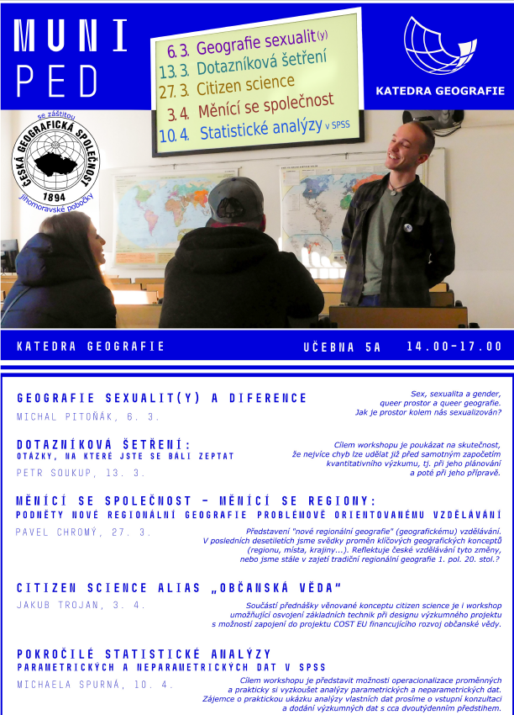


Podrobné anotace jednotlivých vystoupení visí na webu katedry
http://bit.ly/2I32j4I
Odkaz je uveden na letáku i FB události https://www.facebook.com/events/558326468003078/

Slide 6
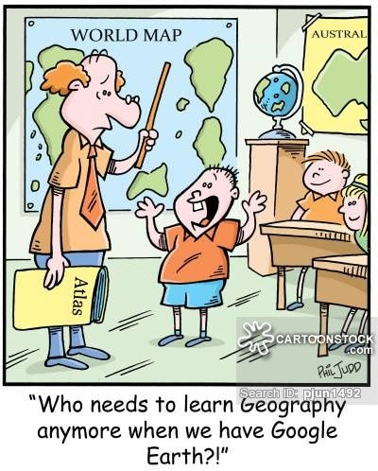
Praxe 3 (souvislá = 20 + 20 hod)
Seminář k praxi 2
2 deníky + analýza ŠVP
Praxe 2 (průb. = 10 + 10 hod)
Seminář k praxi 1
2 deníky + analýza metody/pojetí výuky
Praxe 1 (průb. 4 + 4 hod)
Seminář k praxi 1
2 deníky + pozorování
Didaktika geografie 3
Seminář
Didaktika geografie 2
Seminář
Přednáška
Zkouška
Didaktika geografie 1
Seminář
Pedpsy diagnostika
Přednáška
Seminář
+
Seminář z Managementu/inkluze
Školní pedagogika
Seminář
Přednáška
Zkouška
Pedagogická psych.
Přednáška
Seminář
DP odevzdání
DP
DP projekt

Slide 7


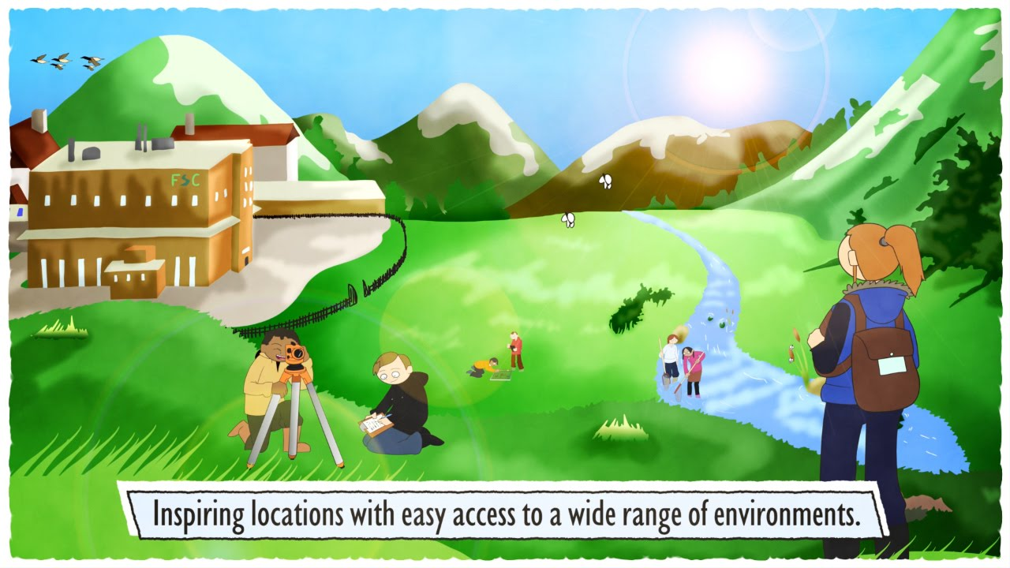



Slide 8
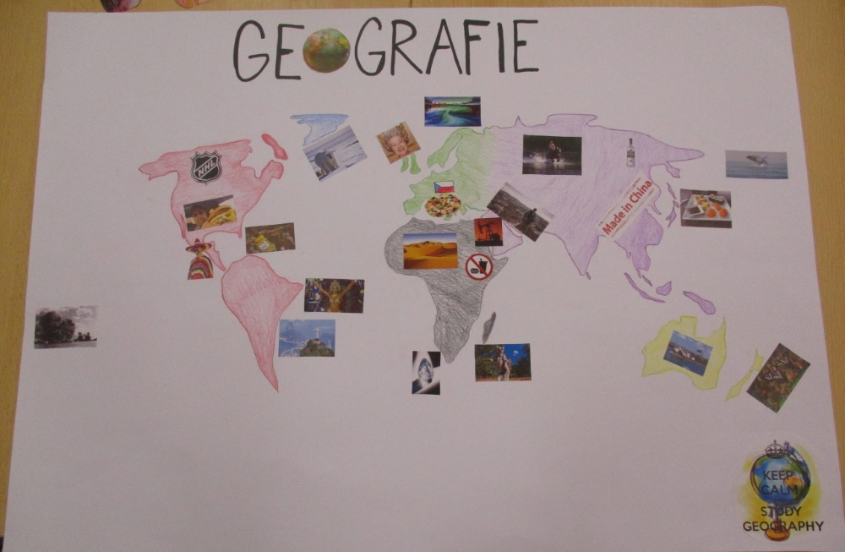
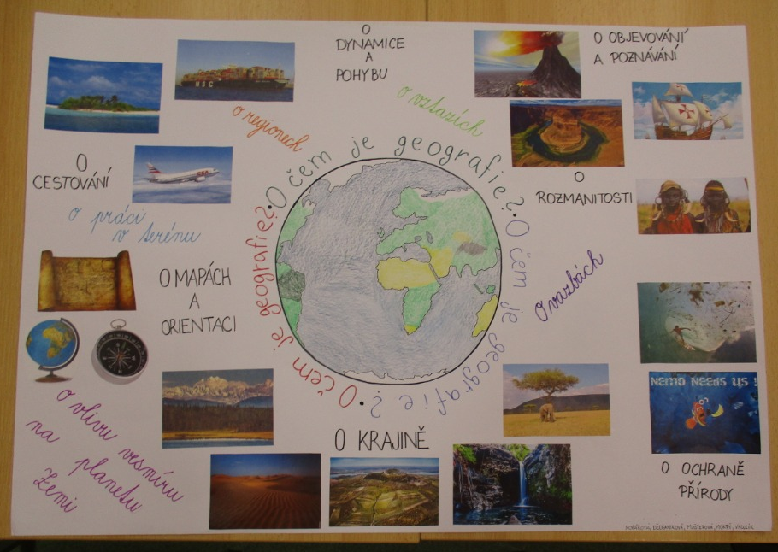
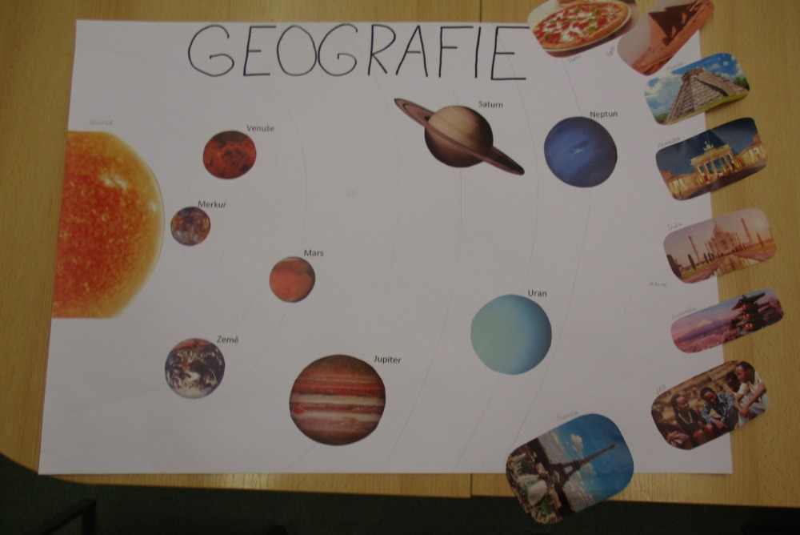
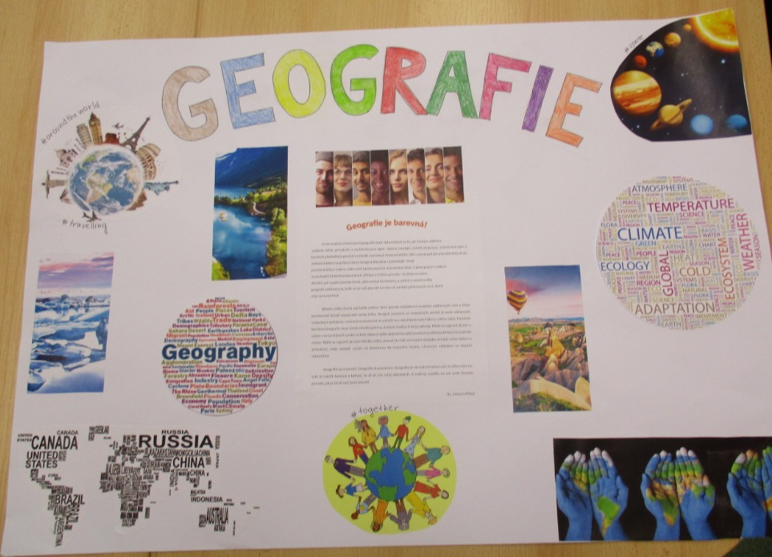
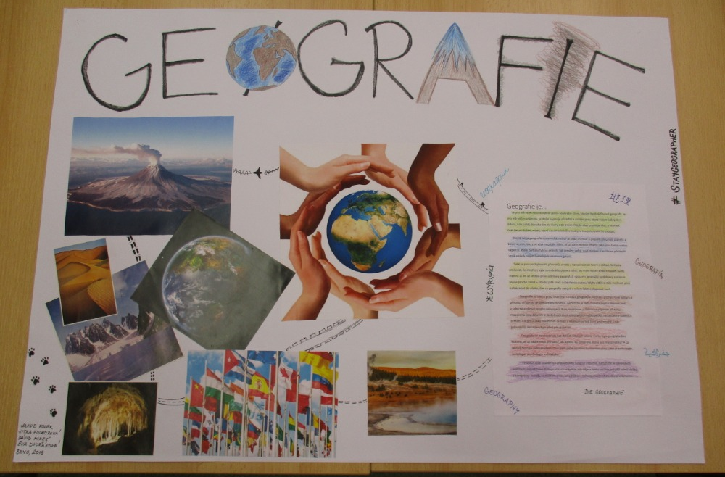
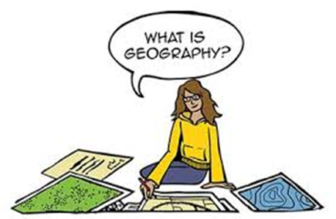

Slide 9
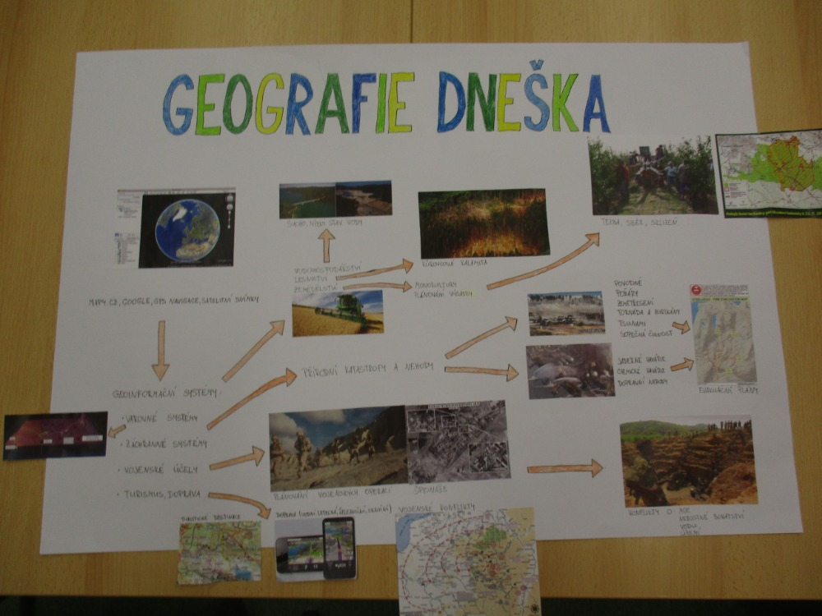

Slide 10
Témata přednášek a otázky ke zkoušce
Datum | Přednášející | Téma
26.2. 14:00 - 14:50 | Knecht | Spor mezi teorií a praxí geografického vzdělávání: příklady dobré i nedobré praxe a jejich zhodnocení. Reflexe klíčových témat probíraných na Semináři k učitelské praxi.
5.3. 14:00 - 14:50 | Hofmann | Historický vývoj geografického vzdělávání. Zeměpisné vzdělávání či vzdělávání zeměpisem? Klíčové etapy, osobnosti a problémy. Cíle geografického vzdělávání. Vzdělávací význam geografie deklarovaný Mezinárodní chartou geografického vzdělávání.
12.3. 14:00 - 14:50 | Knecht | Kontinuita a progrese v kurikulu geografického vzdělávání. Dvouúrovňový model kurikula v ČR - rámcové a školní vzdělávací programy.
19.3. 14:00 - 14:50 | Hofmann | Cíle geografického vzdělávání. Cíle geografického vzdělávání v českých kurikulárních dokumentech. Koncepty geografického vzdělávání. „Jak s nimi zacházet při plánování výuky“.
26.3. 14:00 - 14:50 | Hofmann | Standardy geografického vzdělávání a výuka geografie v mezinárodním kontextu. Srovnání vzdělávacích standardů ve vybraných zemích. Proč standardy nefungují v Česku…
2.4. 14:00 - 14:50 | Knecht | Plánování a hodnocení kvality výuky zeměpisu. Plánování a příprava výuky, analýza, reflexe a hodnocení výuky.
9.4. 14:00 - 14:50 | Knecht | Učitel geografie a jeho profesní růst. Učitel a jeho rozvoj, další vzdělávání, kariérní systém, výzkum v didaktice geografie.
16.4. 14:00 - 14:50 | Češková | Učební úlohy jako katalyzátor učebních procesů ve výuce geografie.
23.4. 14:00 - 14:50 | Hofmann | Hodnocení žáků ve výuce geografie. Způsoby hodnocení geografických znalostí, dovedností, postojů, geografického/prostorového myšlení.
30.4. 14:00 - 14:50 | Hofmann | Terénní výuka v geografickém vzdělávání. Geografický terénní výzkum, geografické metody a jejich aplikace ve vzdělávání, bádání v terénu.
7.5. 14:00 - 14:50 | Knecht | Burza nápadů: osvědčené on-line zdroje pro podporu výuky geografie a jak s nimi zacházet!!!

Slide 11
Podmínkou k účasti na zkoušce z DG je splněný zápočet ze semináře.
Bude se jednat o Handbook 2, ve kterém budou všechny požadavky, texty, odkazy na další zdroje a Vaše vypracovaná cvičení.
Tematické okruhy ke zkoušce jsou totožné s tématy přednášek.
V den zkoušky student nejdříve předloží cvičení ze semináře.
Po úspěšné rozpravě nad cvičeními následuje ústní zkouška.
U ústní zkoušky si student vybere jednu otázku a v odpovědi prokáže znalost
a orientaci ve všech oblastech didaktiky geografie.

